Slide 1
TỔNG QUAN VỀ MÁY HỌC INTRODUCTION MACHINE LEARNING
Nguyễn Hoàng Yến Như
Nguyễn Trần Phúc Nghi
Nguyễn Trần Phúc An
Nguyễn Đức Anh Phúc
Trịnh Thị Thanh Trúc
KS. Cao Bá Kiệt
KS. Quan Chí Khánh An
KS. Lê Ngọc Huy
CN. Bùi Cao Doanh
CN. Nguyễn Trọng Thuận
KS. Phan Vĩnh Long
KS. Nguyễn Cường Phát
ThS. Nguyễn Hoàng Ngân
KS. Hồ Thái Ngọc
ThS. Đỗ Văn Tiến
ThS. Nguyễn Hoàn Mỹ
ThS. Dương Phi Long
ThS. Trương Quốc Dũng
ThS. Nguyễn Thành Hiệp
ThS. Nguyễn Võ Đăng Khoa
ThS. Võ Duy Nguyên
TS. Nguyễn Văn Tâm
ThS. Trần Việt Thu Phương
TS. Nguyễn Tấn Trần Minh Khang

Slide 2
MÁY HỌC LÀ GÌ
What is machine learning?

Slide 3
What is machine learning?
Learning
algorithm
Trained
machine
TRAINING
DATA
Answer
?
Query

Slide 4
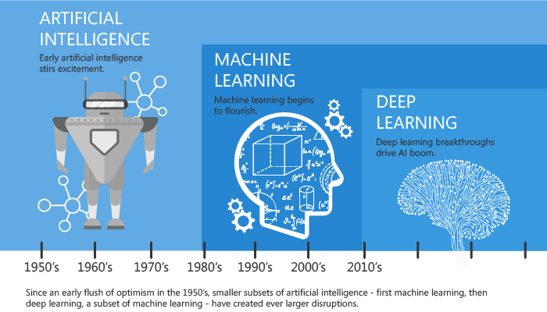
What is machine learning?

Slide 5
What is machine learning?
A branch of artificial intelligence, concerned with the design and development of algorithms that allow computers to evolve behaviors based on empirical data.
Máy học là một nhánh trí tuệ nhân tạo (artificial intelligence), liên quan đến việc thiết kế (design) và phát triển (development) các thuật toán cho phép máy tính suy luận (to evolve) dựa trên dữ liệu thực nghiệm (empirical data).
https://en.wikipedia.org/wiki/Machine_learning

Slide 6
What is machine learning?
Ví dụ như các máy có thể "học" cách phân loại thư điện tử xem có phải thư rác (spam) hay không và tự động xếp thư vào thư mục tương ứng.
https://en.wikipedia.org/wiki/Machine_learning

Slide 7
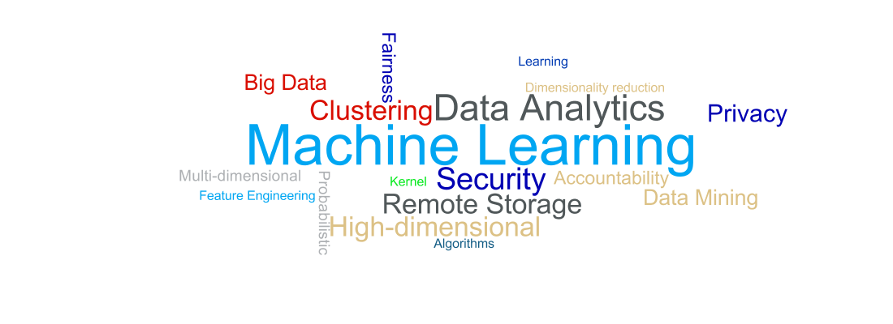
What is machine learning?

Slide 8
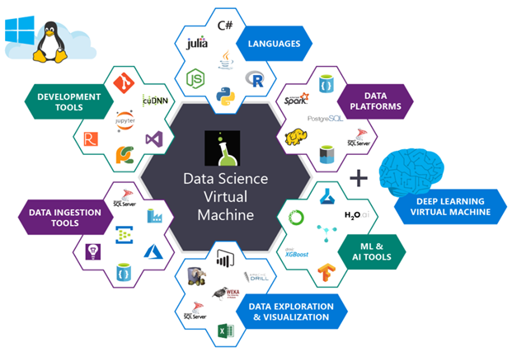
What is machine learning?

Slide 9
What is machine learning?
The complexity in traditional computer programming is in the code (programs that people write). In machine learning, algorithms (programs) are in principle simple and the complexity (structure) is in the data. Is there a way that we can automatically learn that structure? That is what is at the heart of machine learning.
Andrew Ng
That is, machine learning is the about the construction and study of systems that can learn from data. This is very different than traditional computer programming.

Slide 10
What is machine learning?
Machine learning is programming computers to optimize a performance criterion using example data or past experience. Ethem Alpaydin.
The goal of machine learning is to develop methods that can automatically detect patterns in data, and then to use the uncovered patterns to predict future data or other outcomes of interest. Kevin P. Murphy.
Learning is any process by which a system improves performance from experience. Herbert Simon.

Slide 11
What is machine learning?
“Machine Learning: Field of study that gives computers the ability to learn without being explicitly programmed.” Arthur Samuel (1959).
“Machine Learning at its most basic is the practice of using algorithms to parse data, learn from it, and then make a determination or prediction about something in the world.” – Nvidia.
“Machine learning is the science of getting computers to act without being explicitly programmed.” – Stanford.

Slide 12
What is machine learning?
“Machine learning is based on algorithms that can learn from data without relying on rules-based programming.” – McKinsey & Co.
“Machine learning algorithms can figure out how to perform important tasks by generalizing from examples.” – University of Washington.
The field of Machine Learning seeks to answer the question “How can we build computer systems that automatically improve with experience, and what are the fundamental laws that govern all learning processes?” – Carnegie Mellon University.

Slide 13
Chúc các bạn học tốt Thân ái chào tạm biệt các bạn ĐẠI HỌC QUỐC GIA TP.HCM TRƯỜNG ĐẠI HỌC CÔNG NGHỆ THÔNG TIN TP.HCM TOÀN DIỆN – SÁNG TẠO – PHỤNG SỰ

Slide 14
ỨNG DỤNG MÁY HỌC
Application

Slide 15
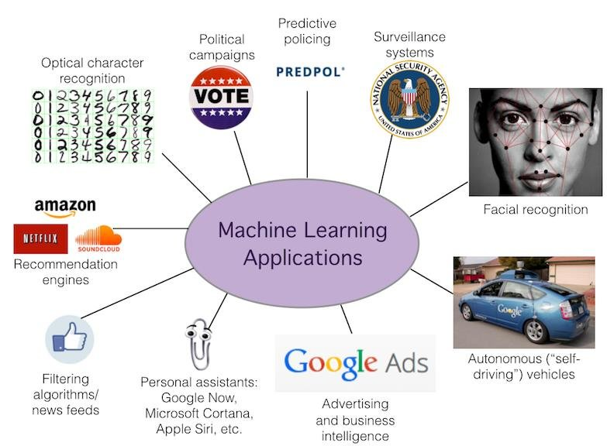
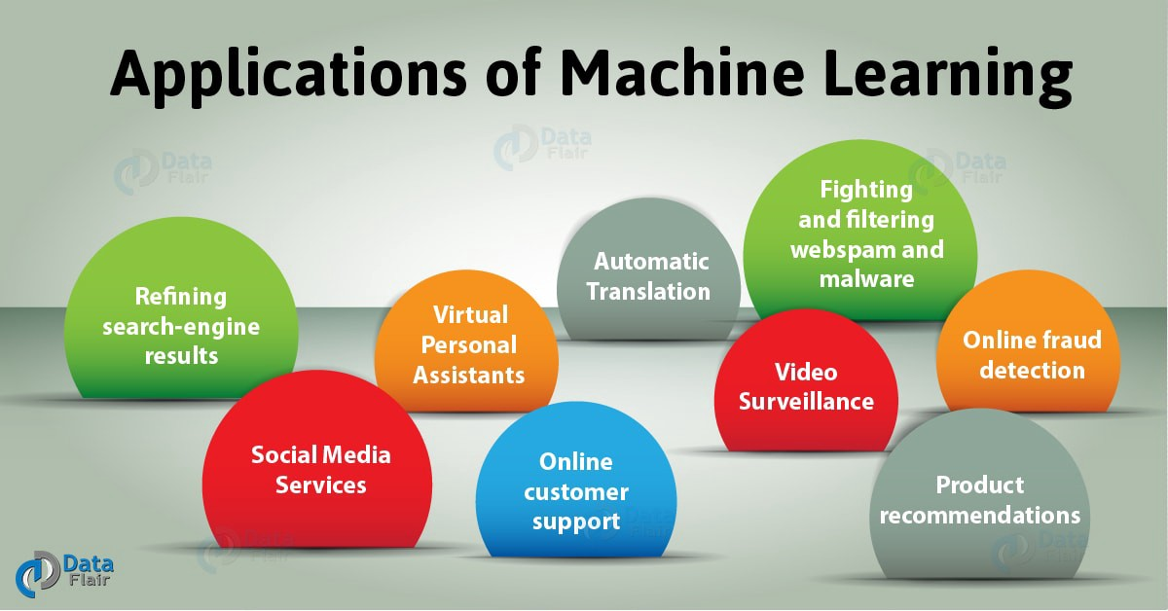
Applications – Ứng dụng

Slide 16




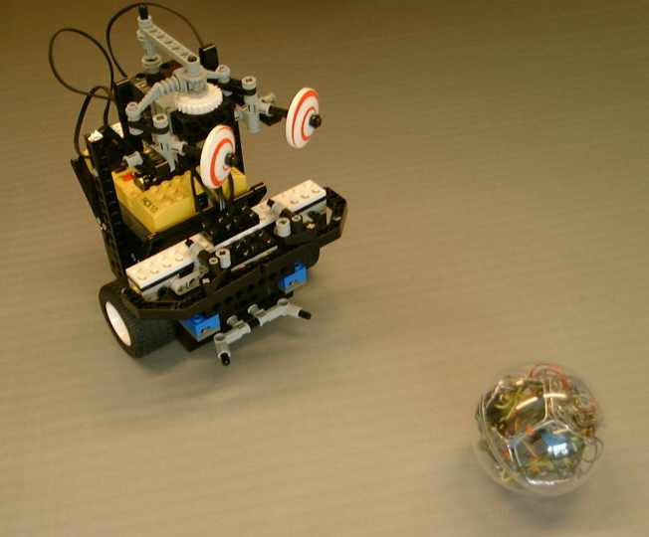




Applications – Ứng dụng
Training examples of a person
Robot control
Test images
AT&T Laboratories, Cambridge UK
http://www.uk.research.att.com/facedatabase.html

Slide 17



Applications – Ứng dụng
Web search – Tìm kiếm trên web.
Computational biology – Sinh học tính toán.
Finance – Tài chính.
E-commerce – Thương mại điện tử.
Space exploration – Khám phá không gian.
Robotics – Rô bốt.
Information extraction – Rút trích thông tin.
Social networks – Mạng xã hội.
https://en.wikipedia.org/wiki/Machine_learning

Slide 18

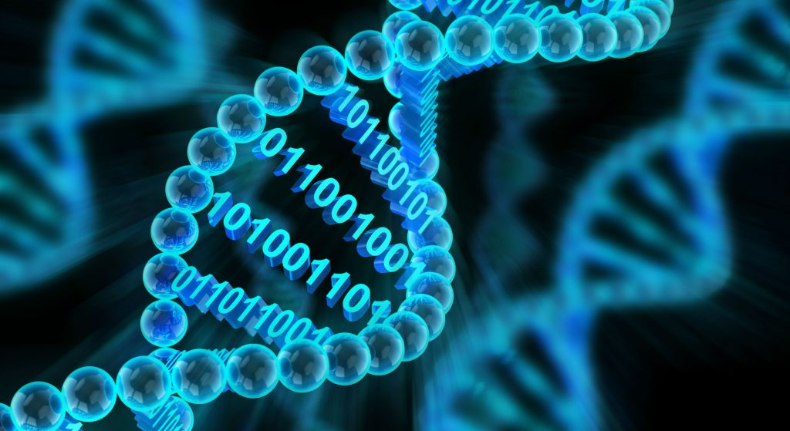
Applications – Ứng dụng
Debugging software – Kiểm thử phần mềm.
Agriculture – Nông nghiệp.
Anatomy – Giải phẩu.
Adaptive websites.
Affective computing – Tính toán hiệu quả.
Banking – Ngân hàng.
Bioinformatics – Công nghệ sinh học.
Brain–machine interfaces – Giao diện máy tính – não.
https://en.wikipedia.org/wiki/Machine_learning

Slide 19

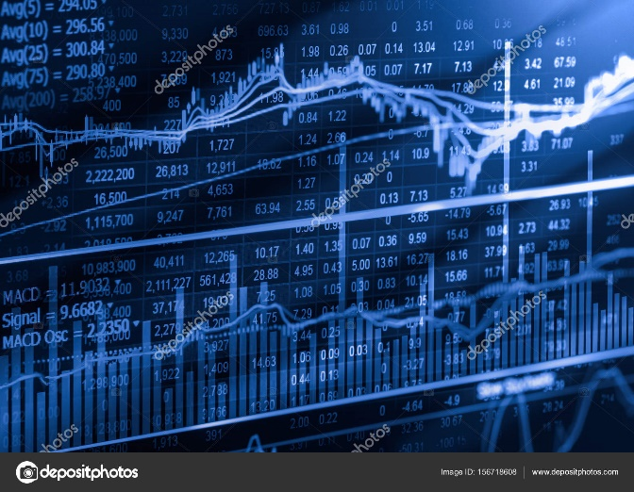
Applications – Ứng dụng
Cheminformatics – Công nghệ hóa học.
Computer Networks – Mạng máy tính.
Computer vision – Thị giác máy tính.
Credit-card fraud detection – Phát hiện gian lận thẻ tín dụng.
Data quality – Chất lượng dữ liệu.
DNA sequence classification – Phân loại chuỗi di truyền DNA.
Economics – Kinh tế.
Financial market analysis – Phân tích thị trường tài chính.
https://en.wikipedia.org/wiki/Machine_learning

Slide 20


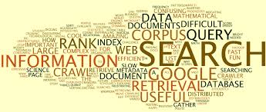
Applications – Ứng dụng
General game playing – Chơi game.
Handwriting recognition – Nhận dạng chữ viết tay.
Information retrieval – Truy xuất thông tin.
Insurance – Bảo hiểm.
Internet fraud detection – Phát hiện gian lận Internet.
Linguistics – Ngôn ngữ học.
Machine learning control – Kiểm soát máy học.
Machine perception – Máy perception.
https://en.wikipedia.org/wiki/Machine_learning

Slide 21
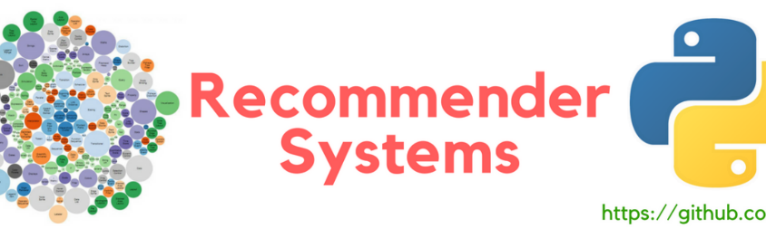
Applications – Ứng dụng
Machine translation – Dịch máy.
Marketing – Tiếp thị – Quảng cáo – Điều tra thị trường.
Medical diagnosis – Chuẩn đoán y khoa.
Natural language processing – Xử lý ngôn ngữ tự nhiên.
Natural language understanding – Hiểu ngôn ngữ tự nhiên.
Online advertising – Quảng cáo online.
Optimization – Tối ưu.
Recommender systems – Hệ thống khuyến nghị (đề xuất).
https://en.wikipedia.org/wiki/Machine_learning

Slide 22

Applications – Ứng dụng
Robot locomotion – Rô bốt đầu máy.
Search engines – Hệ thống tìm kiếm.
Sentiment analysis – Phân tích tâm lý đối tượng.
Sequence mining – Khai khoáng chuỗi tuần tự.
Software engineering – Công nghệ phần mềm.
Speech recognition – Nhận dạng tiếng nói.
Structural health monitoring – Quan trắc sức khỏe công trình.
Syntactic pattern recognition – Nhận dạng mẫu cú pháp.
https://en.wikipedia.org/wiki/Machine_learning

Slide 23
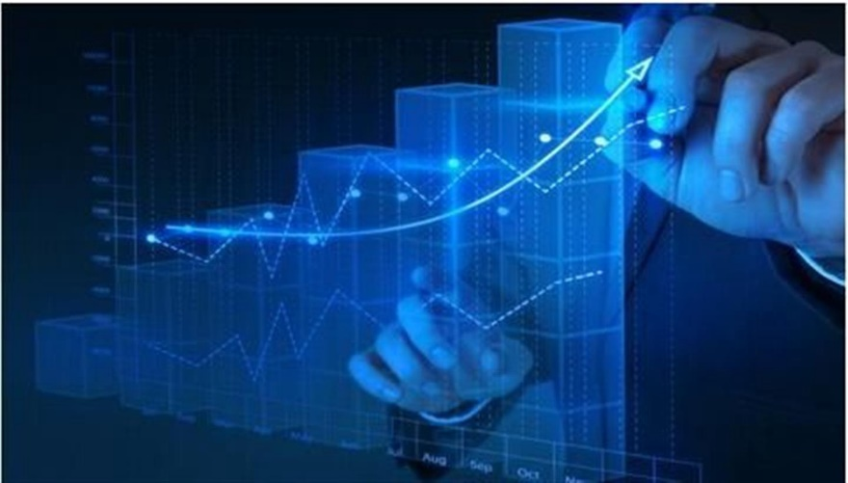

Applications – Ứng dụng
Telecommunication – Thông tin liên lạc từ xa.
Theorem proving – Chứng minh giả thiết.
Time series forecasting – Dự báo chuỗi thời gian.
User behavior analytics – Phân tích hành vi người dùng.
https://en.wikipedia.org/wiki/Machine_learning

Slide 24
Chúc các bạn học tốt Thân ái chào tạm biệt các bạn ĐẠI HỌC QUỐC GIA TP.HCM TRƯỜNG ĐẠI HỌC CÔNG NGHỆ THÔNG TIN TP.HCM TOÀN DIỆN – SÁNG TẠO – PHỤNG SỰ

Slide 25
DÒNG CÔNG VIỆC TRONG MÁY HỌC
Machine Learning Workflow

Slide 26
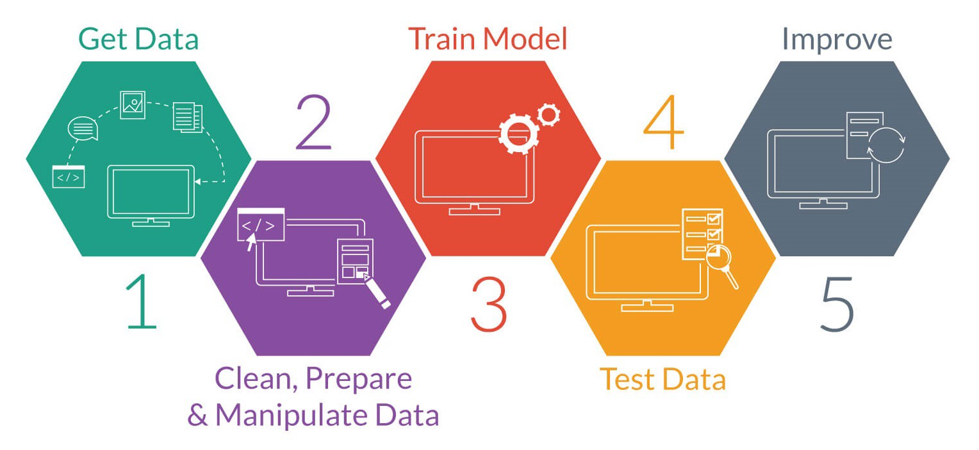
Machine Learning Workflow

Slide 27
ĐỊNH NGHĨA MÁY HỌC
Definition of machine learning

Slide 28
Định nghĩa máy học
A computer program is said to learn from experience E with respect to some tasks T and performance measure P, if its performance at tasks in T, as measured by P, improves with experience E.
Mitchell
Một chương trình máy tính được gọi là học từ kinh nghiệm E để hoàn thành nhiệm vụ T, với hiệu quả được đo bằng phép đánh giá P, nếu hiệu quả của nó khi thực hiện nhiệm vụ T, khi được đánh giá bởi P, cải thiện theo kinh nghiệm E.

Slide 29
Định nghĩa máy học
Nhiệm vụ T: rất nhiều nhiệm vụ phức tạp có thể giải quyết được bằng Machine Learning.
Classification – Phân loại – Phân lớp.
Regression – Hồi qui – Tiên lượng.
Clustering – Phân cụm – Kết nhóm.

Slide 30
Định nghĩa máy học
Phép đánh giá P
Data point – Điểm dữ liệu.
Data set – Tập dữ liệu (tập hợp các điểm dữ liệu).
Data set.
Training set – Tập dữ liệu huấn luyện – dùng để tìm tham số mô hình.
Validation set – Tập dữ liệu hợp lệ.
Test set – Tập dữ liệu kiểm thử – dùng để đánh giá mô hình.

Slide 31
Định nghĩa máy học
Kinh nghiệm E.
Việc huấn luyện các mô hình machine learning được xem là cho chúng trải nghiệm trên các tập dữ liệu (dataset) khác nhau.
Các tập dữ liệu khác nhau sẽ cho mô hình khác nhau.
Chất lượng của các tập dữ liệu ảnh hưởng đến chất lượng của mô hình.
Dựa trên các đặc trưng của các tập dữ liệu, các thuật toán machine learning được chia làm hai nhóm chính là:
Học giám sát – supervised learning.
Học không giám sát – unsupervised learning.

Slide 32
Chúc các bạn học tốt Thân ái chào tạm biệt các bạn ĐẠI HỌC QUỐC GIA TP.HCM TRƯỜNG ĐẠI HỌC CÔNG NGHỆ THÔNG TIN TP.HCM TOÀN DIỆN – SÁNG TẠO – PHỤNG SỰ

Slide 33
PHÂN LOẠI THUẬT TOÁN MÁY HỌC
Types of Machine Learning

Slide 34
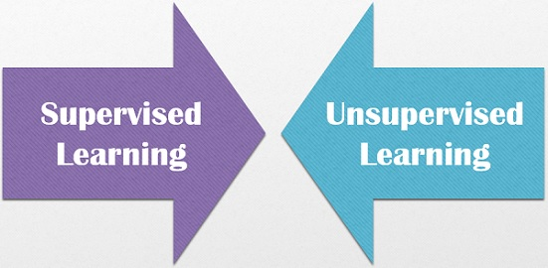
Types of Machine Learning

Slide 35
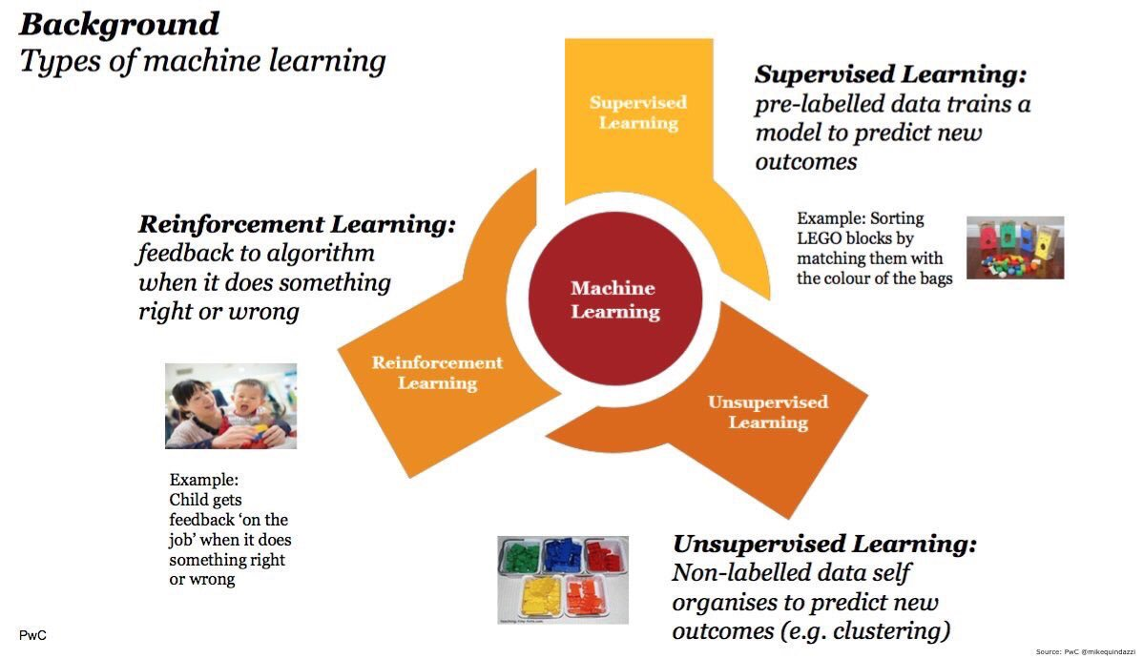
Types of Machine Learning

Slide 36
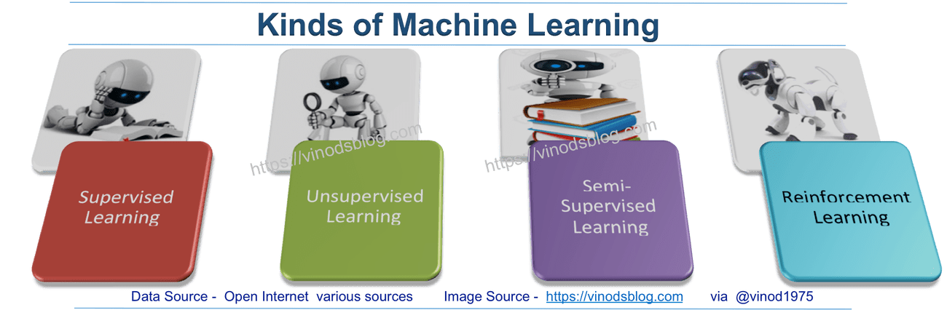
Types of Machine Learning

Slide 37
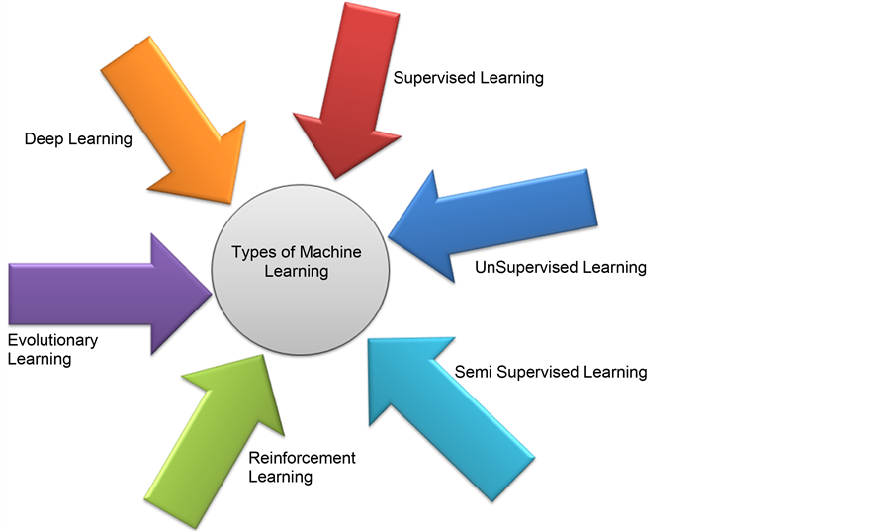
Types of Machine Learning

Slide 38
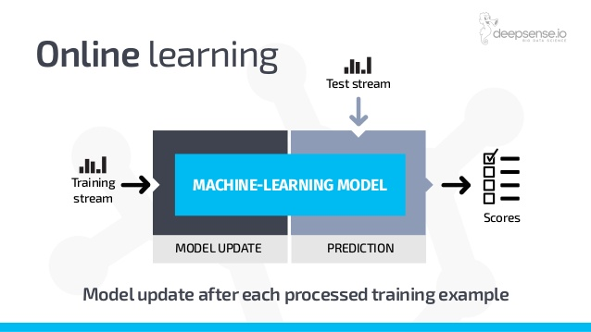
Types of Machine Learning

Slide 39
THUẬT TOÁN HỌC GIÁM SÁT
Supervised learning

Slide 40
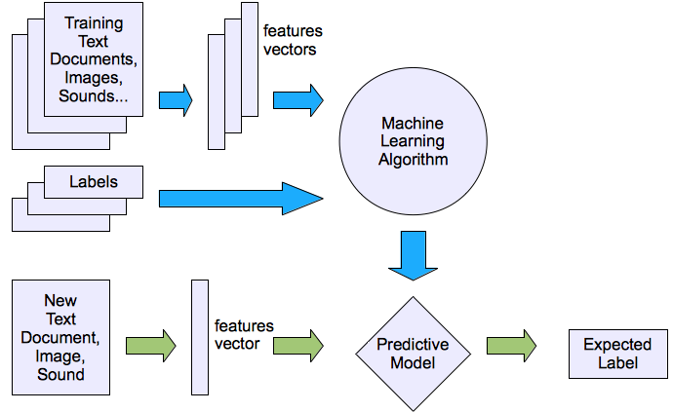
Supervised learning

Slide 41
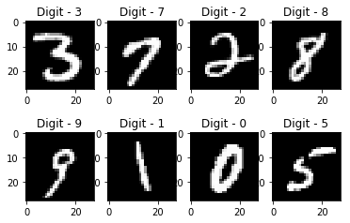
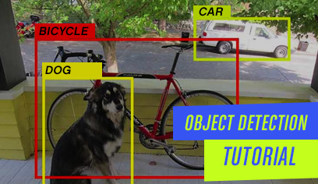
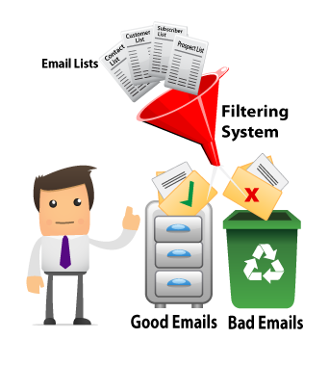
Supervised learning

Slide 42
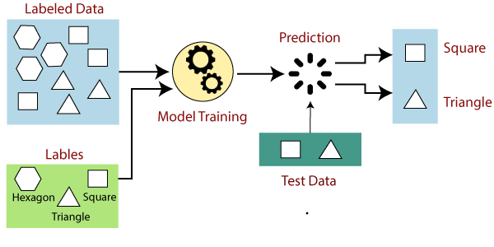
Thuật toán học giám sát
Supervised learning là thuật toán dự đoán dữ liệu đầu ra của một hoặc nhiều dữ liệu mới dựa trên các cặp dữ liệu (đầu vào, đầu ra) đã biết từ trước.

Slide 43
Supervised learning
Phát biểu bài toán:
Tập dữ liệu đầu vào: $X=\left\{x_{1},x_{2},…{,x}_{N}\right\}$ với $x_{i}$ là các véc tơ.
Tập dữ liệu đầu ra: $Y=\left\{y_{1},y_{2},…{,y}_{M}\right\}$ trong đó $y_{i}$ là các véc tơ.
Các cặp dữ liệu $\left(x_{i},y_{i}\right)∈X×Y$ tạo nên tập huấn luyện.
Từ tập huấn luyện ta tìm hàm số $f$, ánh xạ mỗi phần tử từ tập $X$ sang một phần tử (xấp xỉ) tương ứng của tập $Y$: $y_{i}≈f\left(x_{i}\right)$.
Mục đích là xấp xỉ hàm số $f$ thật tốt để khi có một dữ liệu $x$ mới, chúng ta có thể tính được nhãn tương ứng $\hat{y}$ của nó với$\hat{y}=f\left(x\right)$.

Slide 44
THUẬT TOÁN HỌC KHÔNG GIÁM SÁT
Unsupervised learning

Slide 45
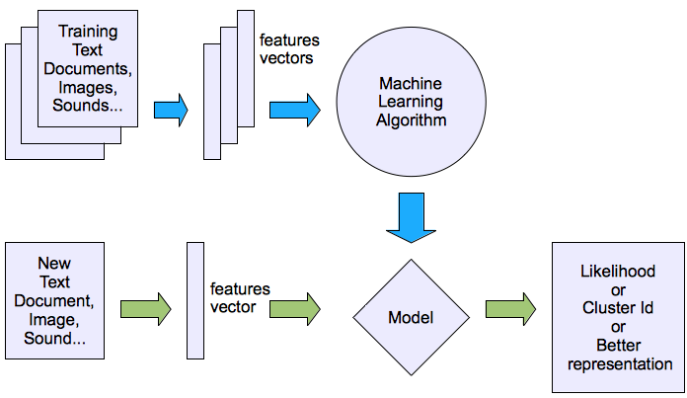
Unsupervised learning

Slide 46
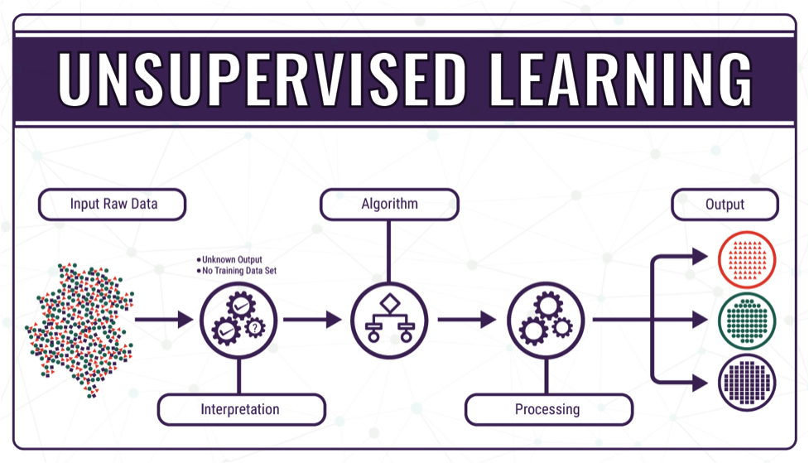
Thuật toán học không giám sát
Unsupervised learning là thuật toán dựa trên cấu trúc dữ liệu đầu vào để thực hiện một công việc nào đó.
Công việc nào đó là công việc phân nhóm (cluster), công việc giảm số chiều dữ liệu (dimensionality reduction).

Slide 47
Thuật toán học không giám sát
Phát biểu bài toán:
Tập dữ liệu đầu vào: $X=\left\{x_{1},x_{2},…{,x}_{N}\right\}$ với $x_{i}$ là các véc tơ.
Tập dữ liệu đầu ra: không có.
Tập dữ liệu đầu vào $X$ tạo nên tập huấn luyện (training set).
Từ tập huấn luyện ta phát hiện mối quan hệ giữa các biến $x_{i}$ hoặc giữa các quan sát (observations).
Mục tiêu của việc học không giám sát là để mô hình hóa cấu trúc nền tảng trong dữ liệu để hiểu rõ hơn (có tri thức hơn, có kiến thức hơn) về chính dữ liệu đó.

Slide 48
MỤC TIÊU CỦA CÁC THUẬT TOÁN HỌC MÁY
What are seeking

Slide 49
What are seeking
Supervised – Thuật toán học giám sát:
Low Error – Lỗi thấp.
Maximize probabilistic terms – Xác suất tối đa.
Unsupervised – Thuật toán học không giám sát:
Minimum quantization error – Tối thiểu số lượng lỗi.
Minimum distance – Tối thiểu khoảng cách.
mAP – Độ chính xác trung bình.
MLE (maximum likelihood estimation) – Ước lượng khả năng xảy ra tối đa.

Slide 50
Chúc các bạn học tốt Thân ái chào tạm biệt các bạn ĐẠI HỌC QUỐC GIA TP.HCM TRƯỜNG ĐẠI HỌC CÔNG NGHỆ THÔNG TIN TP.HCM TOÀN DIỆN – SÁNG TẠO – PHỤNG SỰ

Slide 51
CÁC KỸ THUẬT MÁY HỌC
Learning techniques

Slide 52
Các kỹ thuật máy học
Linear classifier – Phân lớp tuyến tính (numerical functions)
Perceptron – Mạng nơ ron.
Logistic regression – Hồi quy logistic.
Support vector machine (SVM) – Máy học hỗ trợ.
Ada-line.
Multi-layer perceptron (MLP) – Mạng nơ ron đa lớp.

Slide 53
Các kỹ thuật máy học
Parametric – Tham số (Probabilistic functions – Các hàm số xác suất)
Naïve Bayes.
Gaussian discriminant analysis (GDA).
Hidden Markov models (HMM).
Probabilistic graphical models.

Slide 54
Các kỹ thuật máy học
Non-parametric (Instance-based functions)
K-nearest neighbors.
Kernel regression.
Kernel density estimation.
Local regression.

Slide 55
Các kỹ thuật máy học
Non-metric (Symbolic functions).
Classification and regression tree (CART).
Decision tree – Cây quyết định.

Slide 56
Các kỹ thuật máy học
Aggregation
Bagging (bootstrap + aggregation).
Adaboost.
Random forest.

Slide 57
Các kỹ thuật máy học
Clustering – Kết nhóm – Phân cụm.
K-means clustering.
Spectral clustering.

Slide 58
Các kỹ thuật máy học
Density Estimation.
Gaussian mixture model (GMM).
Graphical models.

Slide 59
Các kỹ thuật máy học
Dimensionality reduction – Giảm chiều dữ liệu.
Principal component analysis (PCA).
Factor analysis.

Slide 60
Chúc các bạn học tốt Thân ái chào tạm biệt các bạn ĐẠI HỌC QUỐC GIA TP.HCM TRƯỜNG ĐẠI HỌC CÔNG NGHỆ THÔNG TIN TP.HCM TOÀN DIỆN – SÁNG TẠO – PHỤNG SỰ

Slide 61
HUẤN LUYỆN – KIỂM THỬ
Training and Testing

Slide 62
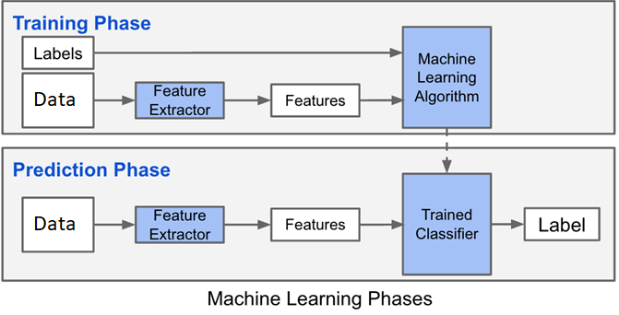
Training and testing

Slide 63
CÁC THÀNH TỐ HỌC MÁY
Ingredients

Slide 64
Các thành tố học máy
Data – Dữ liệu: what kind of data do we have?
Prior assumptions – Giả thiết ưu tiên: what do we know a priori about the problem?
Representation – Biểu diễn dữ liệu: How do we represent the data?
Model/Hypothesis space – Mô hình/Không gian giả thiết: What hypotheses are we willing to entertain to explain the data?

Slide 65
Các thành tố học máy
Feedback/learning signal: what kind of learning signal do we have (delayed, labels)?
Learning algorithm – Thuật toán học: How do we update the model (or set of hypothesis) from feedback?
Evaluation – Đánh giá: How well did we do, should we change the model?

Slide 66
Các thành tố học máy
Understanding domain, prior knowledge, and goals.
Data integration, selection, cleaning, pre-processing, etc.
Learning models.
Interpreting results.
Consolidating and deploying discovered knowledge.
Loop.

Slide 67
Các thành tố học máy
Accuracy – Độ chính xác.
Precision and recall – Độ chính xác và độ phủ.
Squared error – Bình phương lỗi.
Likelihood
Posterior probability
Cost / Utility
Margin
Entropy
K-L divergence,…

Slide 68
KẾT BÀI GIẢNG
Conclusion

Slide 69
Kết bài giảng
We have a simple overview of some techniques and algorithms in machine learning.
Chúng ta đã có cái nhìn tổng quan về máy học.
Furthermore, there are more and more techniques apply machine learning as a solution.
Hơn nữa, có nhiều kỹ thuật áp dụng cho bài toán máy học.
In the future, machine learning will play an important role in our daily life.
Trong tương lai, máy học đóng vai trò quan trọng trong cuộc sống của chúng ta.

Slide 70
Chúc các bạn học tốt Thân ái chào tạm biệt các bạn ĐẠI HỌC QUỐC GIA TP.HCM TRƯỜNG ĐẠI HỌC CÔNG NGHỆ THÔNG TIN TP.HCM TOÀN DIỆN – SÁNG TẠO – PHỤNG SỰ

Slide 71
CÁC CÂU HỎI
Questions

Slide 72
Các câu hỏi
Câu hỏi 01. Thời gian học lâu không?
Trả lời:
Tùy vào thuật toán học.
Tùy vào kích thước bộ dữ liệu của bài toán.
Câu hỏi 02. Dữ liệu để học đến từ đâu?
Trả lời: tùy thuộc vào bài toán, dữ liệu đến từ người dùng, hoặc thu thập.

Slide 73
Các câu hỏi
Câu hỏi 03: Học rồi có học lại hay không?
Trả lời: Có. Học lại để cập nhật model.
Câu hỏi 04: Nhãn của dữ liệu do ai thực hiện.
Trả lời: Do nhóm người thực hiện dự án Machine learning – Cụ thể là Người làm data thực hiện.

Slide 74
Chúc các bạn học tốt Thân ái chào tạm biệt các bạn ĐẠI HỌC QUỐC GIA TP.HCM TRƯỜNG ĐẠI HỌC CÔNG NGHỆ THÔNG TIN TP.HCM TOÀN DIỆN – SÁNG TẠO – PHỤNG SỰ

